Slide 1
GPW Analizer
Tomasz Kopacki
Bartosz Kotrys
Maciej Skrzypiński
Paweł Szymankiewicz
SPRINT 3 RETROSPECTIVE

Slide 2

Założenia trzeciego Sprintu
Ściana użytkownika
Logika do wyboru kryteriów
Panel wiadomości prywatnych
Panel administratora
WEKA – Narzędzie wnioskujące

Slide 3

Założenia trzeciego Sprintu
Ściana użytkownika
Logika do wyboru kryteriów
Panel wiadomości prywatnych
Panel administratora
WEKA – Narzędzie wnioskujące
Testy
Poprawki

Slide 4
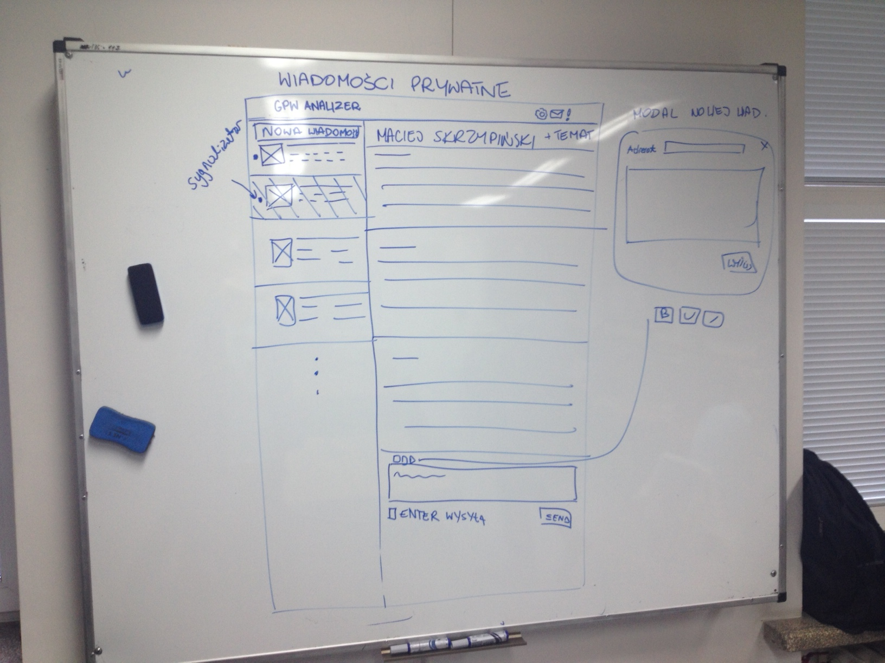
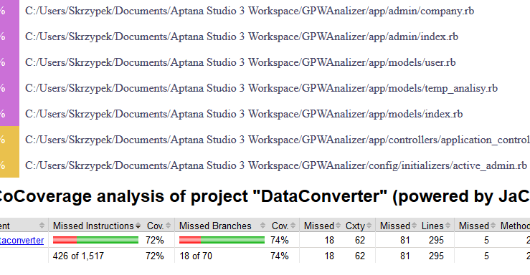
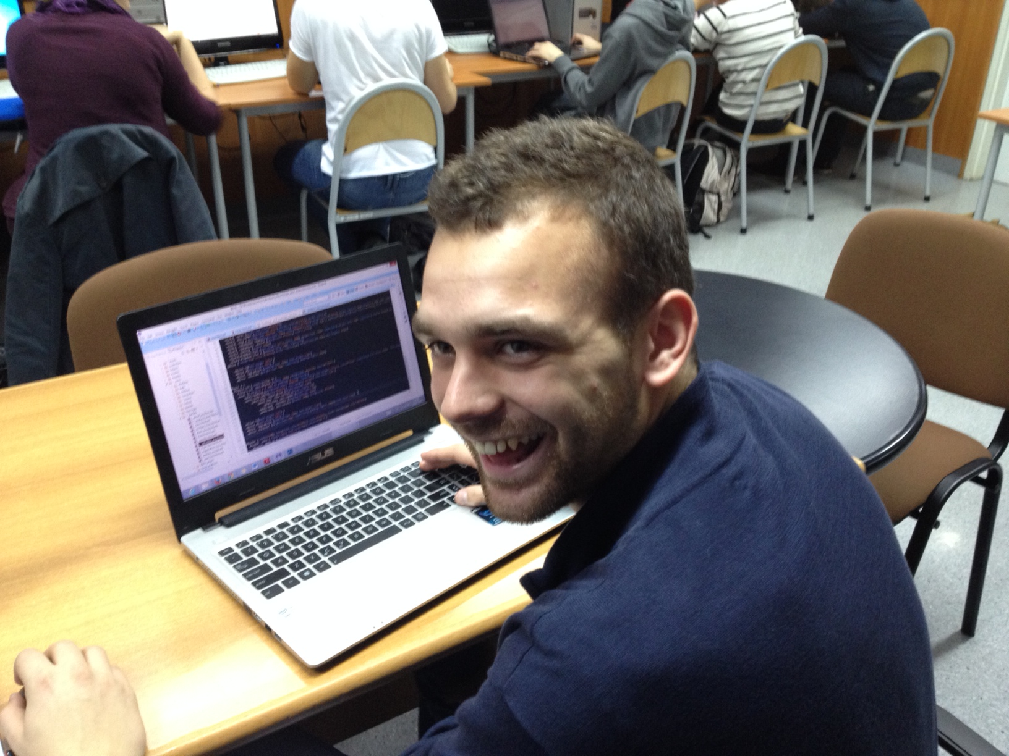
Produkcja
Planowanie
Testy
Wieczorki programistyczne
Wnikliwa analiza problemu to klucz do dobrego planowania.
Sprawdzanie pokrycia kodu testami – wiemy gdzie mamy braki.
Cotygodniowy cykl spotkań, który pomaga nam zdążyć na czas

Slide 5

Co dalej?
Ściana użytkownika – Logika biznesowa
Wiadomości prywatne – Logika biznesowa
WEKA – Znalezienie najlepszego modelu
Profil użytkownika
Testy jednostkowe i regresyjne
Wodotryski ☺

